Slide 1
ACTION VERBS
UNIT 2

Slide 2
LINK CANCIÓN DE SALUDO
https://www.google.com/search?q=canciones+inglesas+para+ni%C3%B1os+saludos+en+ingl%C3%A9s+letra&rlz=1C1AVFB_enCL895CL895&oq=canciones+inglesas+para+ni%C3%B1o&aqs=chrome.0.0i512j69i57j0i512j0i22i30l7.11958j0j15&sourceid=chrome&ie=UTF-8#fpstate=ive&vld=cid:f00acd33,vid:gghDRJVxFxU,st:0

Slide 3
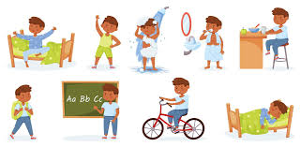
EVERYDAY = TODOS LOS DÍAS

Slide 4

I GO TO SCHOOL = YO VOY AL COLEGIO

Slide 5

I MEET MY FRIENDS = YO ME ENCUENTRO CON MIS AMIGOS

Slide 6

WE ALL SAY…=TODOS NOSOTROS DECIMOS…

Slide 7
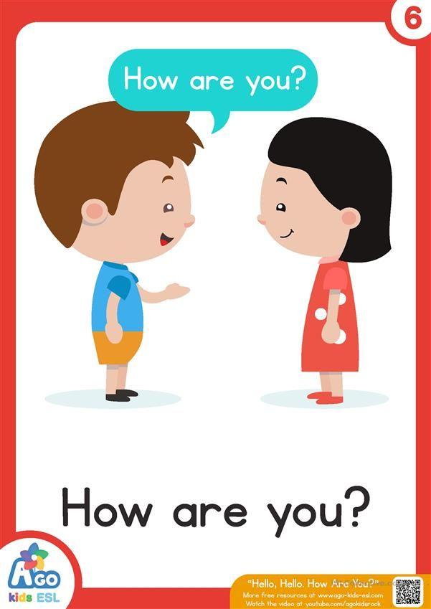

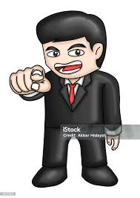
HOW ARE YOU? = ¿CÓMO ESTÁS TÚ?
I’M GOOD, I’M GREAT =
ESTOY BIEN, ESTOY GENIAL
HOW ABOUT YOU? = ¿Y TÚ?

Slide 8
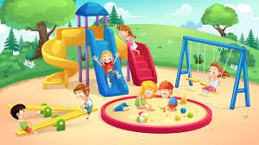
I GO AND PLAY = YO VOY Y JUEGO

Slide 9
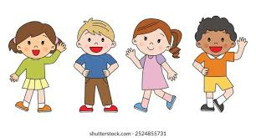
WHAT’S YOUR NAME? = ¿CUÁL ES TU NOMBRE?
NICE TO MEET YOU = GUSTO EN CONOCERTE
DO YOU WANT TO PLAY? = ¿QUIERES JUGAR?

Slide 10
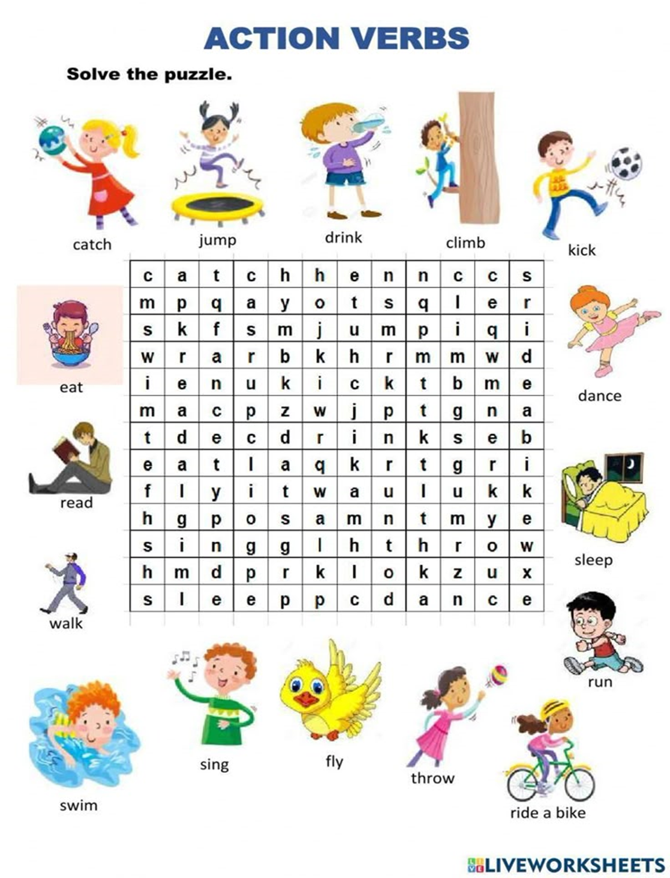

Slide 11
Complete with can / can’t
I _can__ run fast. 🏃 yo puedo correr rápido
I _can’t__ sleep in class. 😴 yo no puedo dormir en clases
I _can___ dance very well. 💃yo puedo bailar muy bien
Babies _can’t_ dance. Los bebes no pueden bailar
I _can_ run in the park. Yo puedo correr en el parque

Slide 12
LINKS
Verbos:
https://youtube.com/shorts/f5XCRkhkzSQ?si=9MZke_XxZCADopbs
Cuento:
https://www.youtube.com/watch?v=8irSFvoyLHQ&list=PLN8DQHdZDXwbd4DXeOgiwHC2wP3mzXKs0
(en curso)

Slide 13
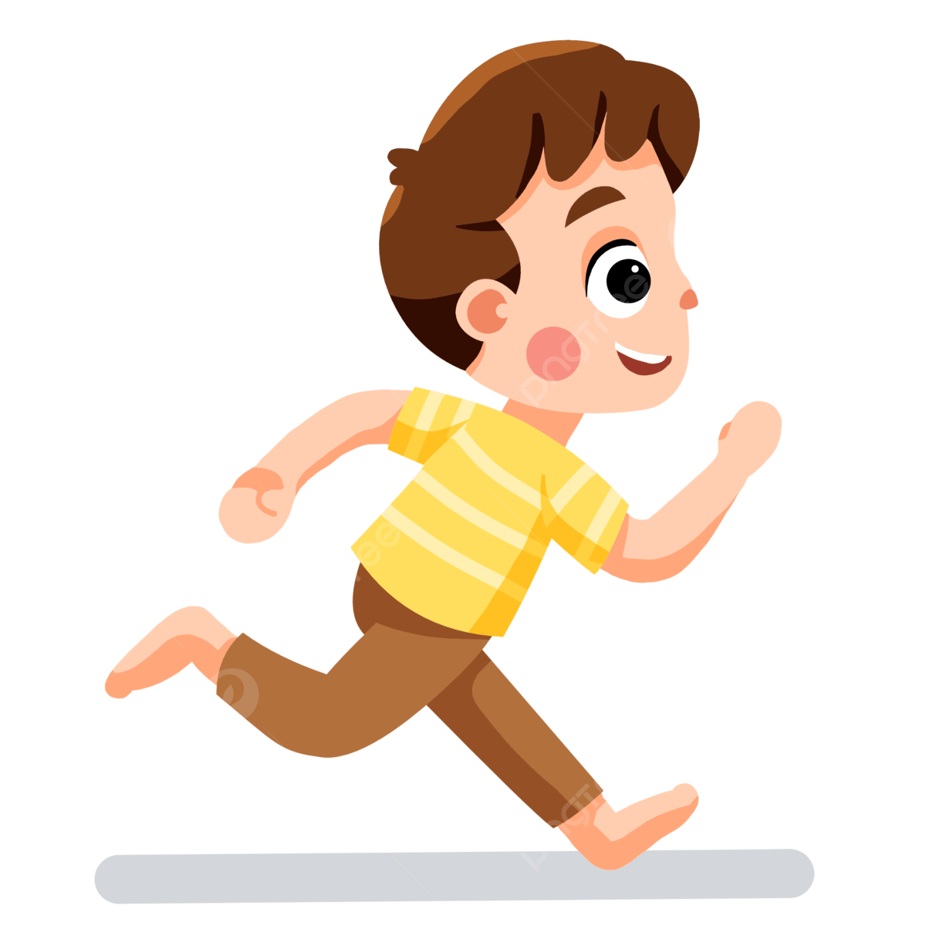
falso He can’t run

Slide 14

Verdadero She can sleep

Slide 15
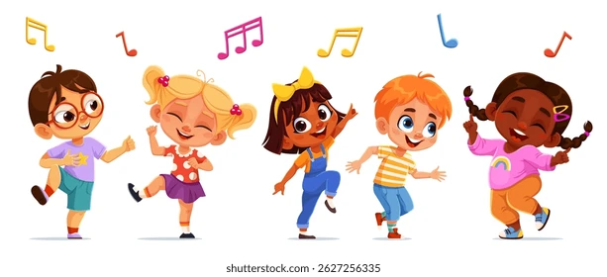
Falso They can’t dance

Slide 16
Diseño de encabezado de sección
Subtítulo

Slide 17

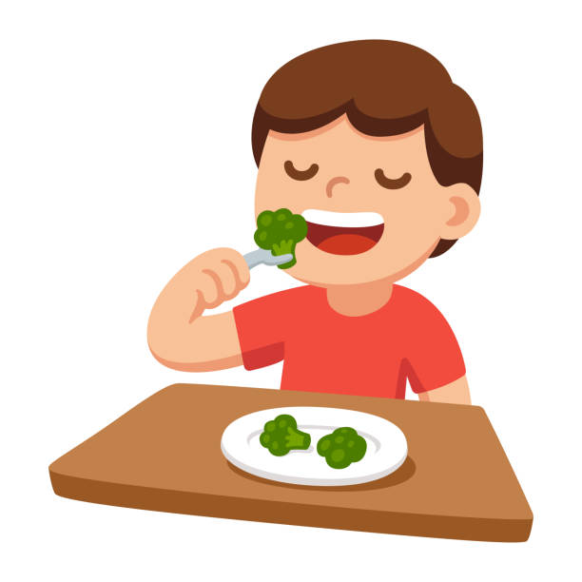


MEMORY GAME

Slide 18

KICK

Slide 19
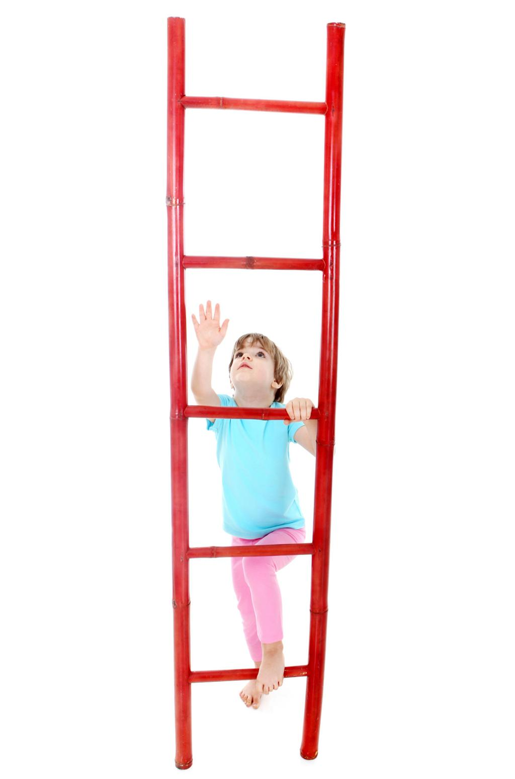
CLIMB

Slide 20
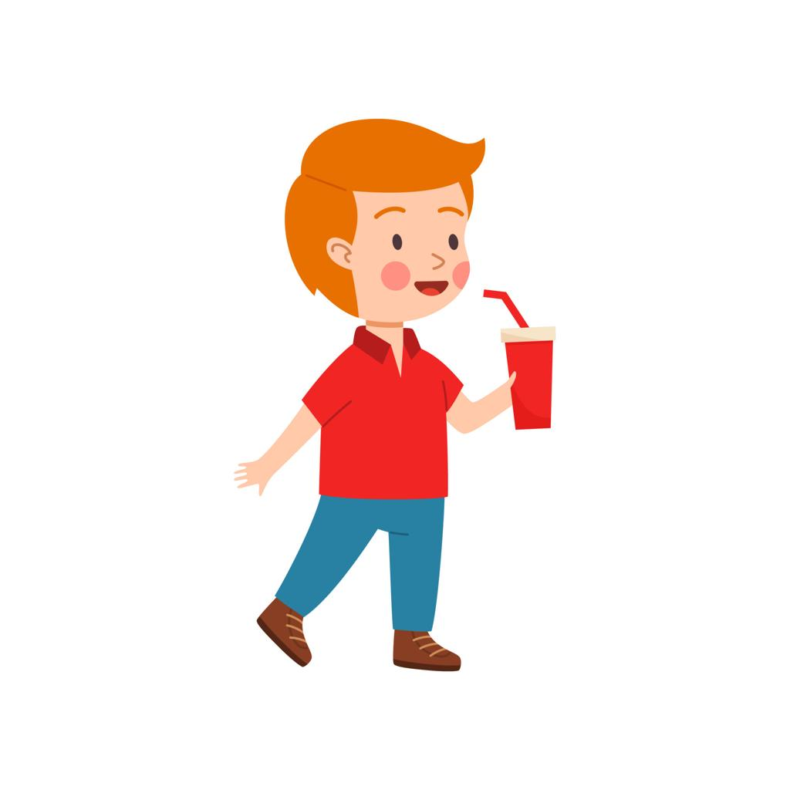
DRINK

Slide 21

Write the correct letter
Kick → _b____
Climb → __c___
Drink → __a___
a) tomar
b) patear
c) escalar

Slide 22
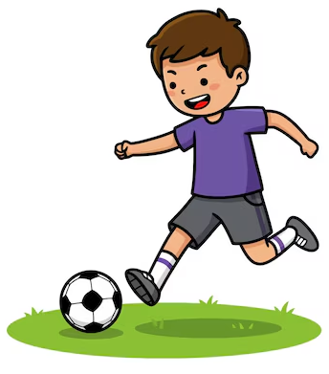
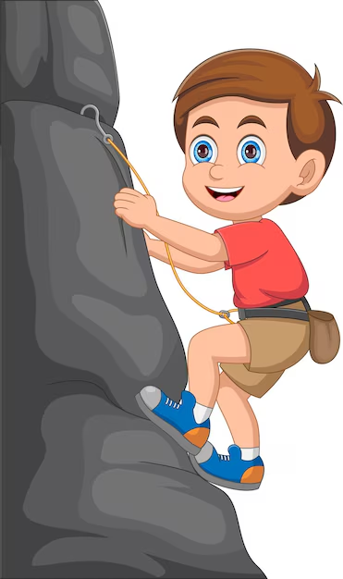
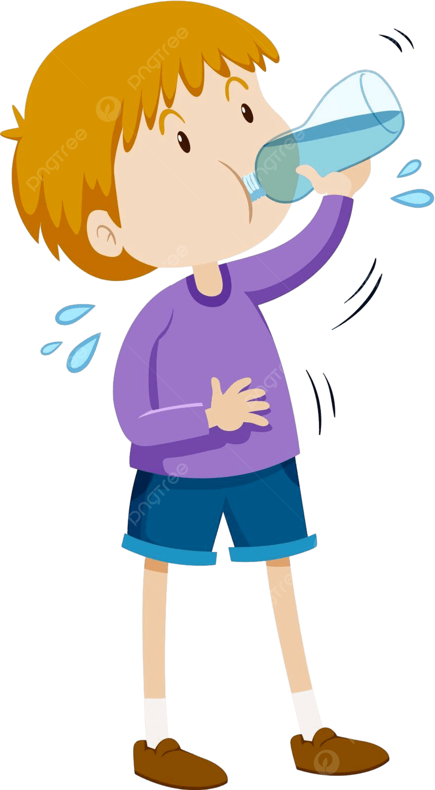
Paint red the correct word
a)
Kick / Drink / Climb
b)
Drink / Kick / Climb
c)
Climb / Drink / Kick

Slide 23
Complete
I can ______ the ball.
(kick / drink)
I can ______ water.
(climb / drink)
I can ______ a tree.
(kick / climb)

Slide 24
Agregar un título de diapositiva (1)

Slide 25
Agregar un título de diapositiva (2)

Slide 26
Agregar un título de diapositiva (3)

Slide 28
Agregar un título de diapositiva (4)

